Slide 1
KMU 한정판 굿즈
국민대 굿즈를 한정 판매하는 스마트 컨트랙트
20203177 권해담, 20213360 김혜은, 20213062 이찬우

Slide 2
< 목차 >
1
서버 구축 환경 소개
2
.sol 파일 코드 설명
3
HTML 파일의 javascript 언어로 작성된 코드 설명
4
기능 소개
.1
[buy] 버튼
.2
result
.3
[kill button] 버튼
.4
[check soldout] 버튼

Slide 3
1. 서버 구축 환경 소개
nodejs ([node ethertest.js] 를 이용해서 서버 실행)
ethertest.js 파일을 아래 코드로 변경해서 사용

Slide 4
'use strict';
const http = require('http');
const fs = require('fs');
const url = require('url');
async function gateWayPage(req, res) {
const pathname = url.parse(req.url).pathname;
const ext = pathname.split('.').pop();
let contentType = 'text/html';
if (ext === 'css') {
contentType = 'text/css';
}
let filepath = '.' + pathname;
if (ext === 'css') {
filepath = './public' + pathname;
}
fs.readFile(filepath, async function (err, data) {
if (err) {
res.writeHead(404, { 'Content-Type': 'text/html' });
return res.end('404 Not Found');
}
res.writeHead(200, { 'Content-Type': contentType });
res.write(data);
return res.end();
});
}
http.createServer(gateWayPage).listen(8080);

Slide 5
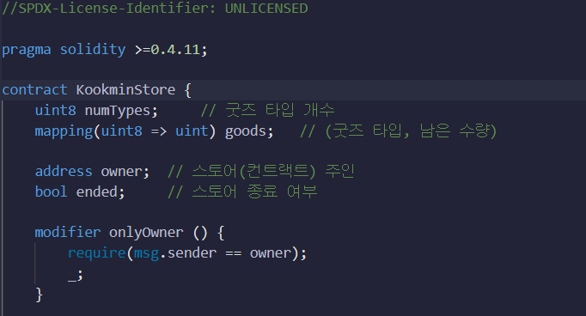
2. 스마트 컨트랙트 .sol 파일 설명
contract KookminStore: 국민대학교 굿즈 티셔츠를 한정수량으로 판매하고, 재고가 모두 소진되어 판매가 종료되면 계약의 주인에게 모든 수익이 전송되는 스마트 계약

Slide 6
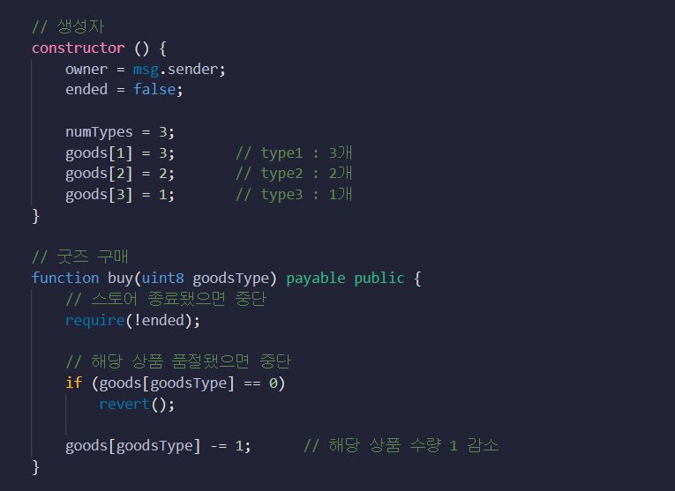

Slide 7
constructor(): KookminStore의 생성자.
onlyOwner() modifier를 위해 owner 변수를 생성자를 호출한 계정 즉, 계약을 배포한 계약의 주인 계정으로 지정.
스토어(계약) 종료 여부를 나타내는 ended 변수를 false로 초기화.
굿즈 타입의 개수(numTypes)를 3으로 초기화.
굿즈의 타입 별 남은 수량을 저장하는 매핑 goods를 초기화. (타입 1, 2, 3 각각 3개, 2개, 1개로 지정)
buy(): 원하는 타입의 굿즈 1개를 구매하는 함수.
스토어가 종료됐거나 해당 상품이 품절인 경우, 예외 발생하여 중단.
그렇지 않은 경우 해당 상품의 수량을 1 감소.

Slide 8
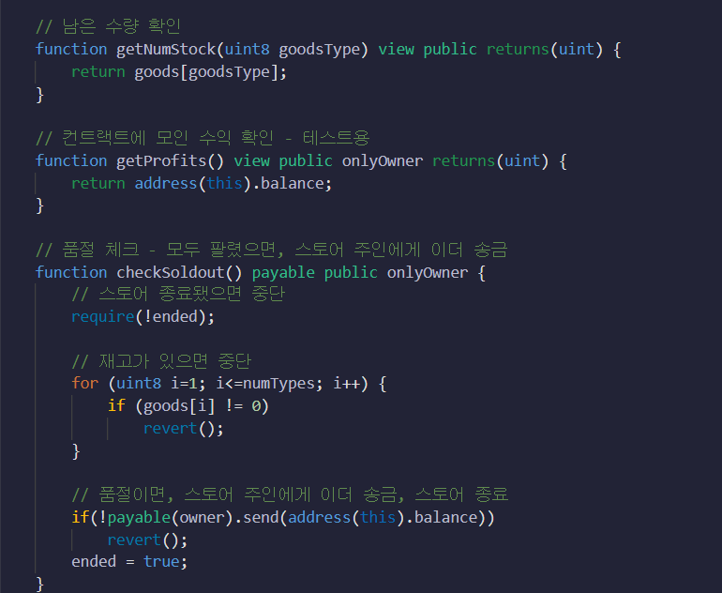

Slide 9
getNumStock(): 특정 타입의 남은 수량을 확인하는 함수. buy() 호출하기 전 해당 타입 굿즈의 재고가 0이면 웹 페이지에 품절이라는 alert 창을 띄우기 위한 용도.
checkSoldout(): 계약의 주인이 모든 굿즈의 재고가 없으면 계약을 종료시키는 함수.
이미 종료 처리(ended)됐거나, 재고가 있으면 에러 발생하여 중단.
그렇지 않으면, 계약 계정의 잔액을 계약 주인 계정에게 모두 송금.
사용자들은 더 이상 buy() 불가

Slide 10
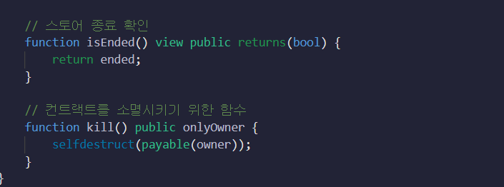

Slide 11
IsEnded(): 계약 종료 여부를 리턴하는 함수. buy() 호출 전 계약이 종료됐으면 웹 페이지에 alert 창을 띄우기 위한 용도.
kill(): 보안상의 문제를 대비하여 컨트랙트를 소멸시키기 위한 함수. 계약 주인만 호출 가능

Slide 12
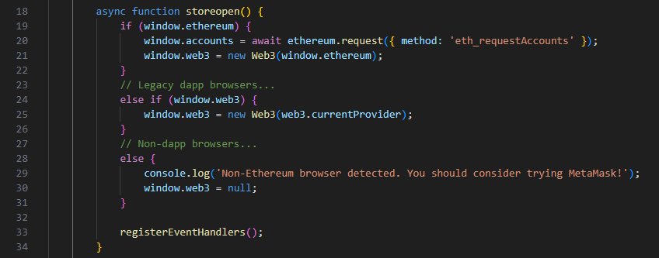
storeopen()
3.1 HTML 파일의 javascript 언어로 작성된 코드 설명
async를 통해, 함수가 비동기적으로 실행되도록 한다.
조건문을 사용하여 Ethereum을 지원하는 브라우저인지, dApp을 지원하는 브라우저인지, 또는 브라우저가 이를 지원하지 않는 지를 파악한다. 브라우저가 이더리움을 지원하는 경우 계정 정보를 할당한다.
registerEventHandlers 함수를 실행하여 버튼이 눌리는 event에 대한 이벤트 핸들링을 시작한다.

Slide 13
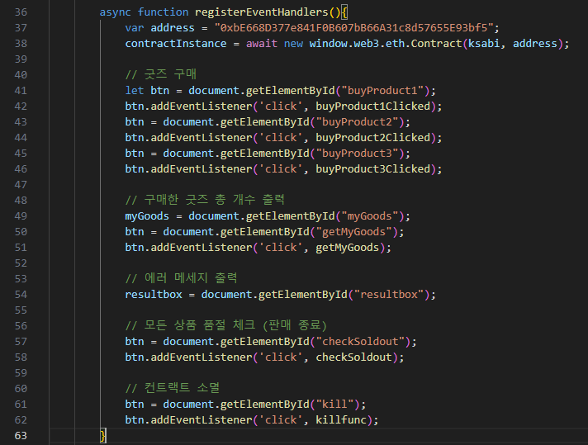
registerEventHandlers()
3.2 HTML 파일의 javascript 언어로 작성된 코드 설명 (2)
계약의 어드레스를 할당한다.
KookminStore 스마트 컨트랙트의 ABI를 담은 ksabi 변수와 address를 Contract의 매개변수로 입력하여 계약 인스턴스를 가져온다.
핸들링할 객체는 각각의 굿즈에 대한 구매 버튼 3개, 에러 메시지 출력 상자, 모든 상품이 품절되었는지를 체크하는 버튼, 계약을 소멸시키는 버튼이다.
버튼 각각의 Id로 버튼 객체 btn을 선언하고, 버튼이 클릭되었을 때 발생할 일들을 정의한 함수들을 실행하도록 한다.

Slide 14
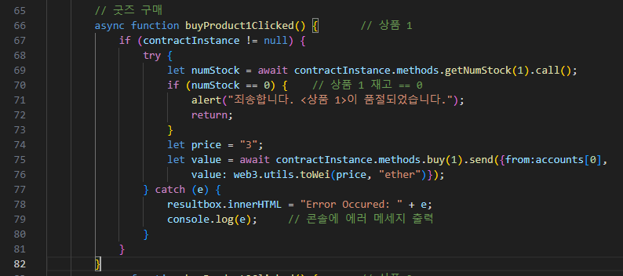
buyProduct1Clicked(), buyProduct2Clicked(), buyProduct3Clicked()
3.3 HTML 파일의 javascript 언어로 작성된 코드 설명 (3)
각각의 상품을 구매하는 것을 정의한 함수이다. 계약 인스턴스가 존재할 경우에 한하여 함수 내의 동작들이 실행된다.
main.sol 파일의 isEnded 함수를 call하여, 스토어의 판매가 종료되었는지를 판단한다. 스토어의 판매가 종료되었다면 alert창을 띄운다.
main.sol 파일의 getNumStock 함수를 call하여, 해당 상품의 재고를 확인한다. 재고가 0이면 상품이 품절되었다는 내용의 메시지를 alert창으로 띄운다.
각각의 상품의 가격을 3 ETH, 5 ETH, 10 ETH로 설정하였으며, 가격 정보를 price 변수에 담고 main.sol 파일의 buy 함수를 사용하여 구매한다.
전체 과정에서 에러가 발생하면 resultbox와 console에 에러 메시지를 출력한다.

Slide 15
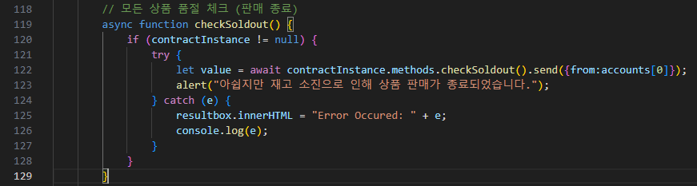
checkSoldout()
3.4 HTML 파일의 javascript 언어로 작성된 코드 설명 (4)
모든 상품의 품절 여부를 체크하는 함수이다. 계약 인스턴스가 존재할 경우에 한하여 함수 내의 동작들이 실행된다.
권해담_김혜은_이찬우.sol 파일의 checkSoldOut 함수를 사용하여, 모든 상품의 품절 여부를 파악한다. 모든 상품이 품절되었다면 alert창을 띄운다.
전체 과정에서 에러가 발생하면 resultbox와 console에 에러 메시지를 출력한다.

Slide 16
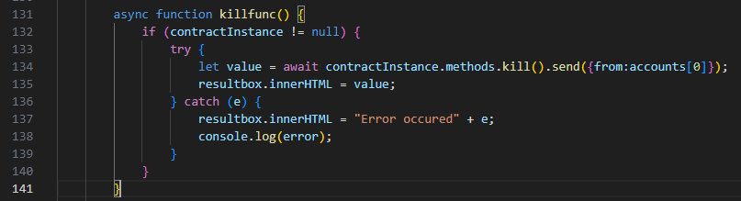
killfunc()
3.5 HTML 파일의 javascript 언어로 작성된 코드 설명 (5)
보안을 위해 계약을 소멸시키는 함수이다. 계약 인스턴스가 존재할 경우에 한하여 함수 내의 동작들이 실행된다.
권해담_김혜은_이찬우.sol 파일의 kill 함수를 사용하여, 계약을 소멸시킨다. 그리고 반환된 값을 resultbox에 띄운다.
전체 과정에서 에러가 발생하면 resultbox와 console에 에러 메시지를 출력한다.

Slide 17
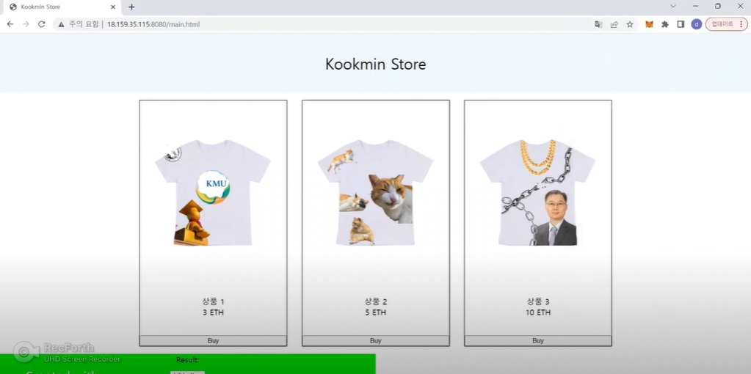
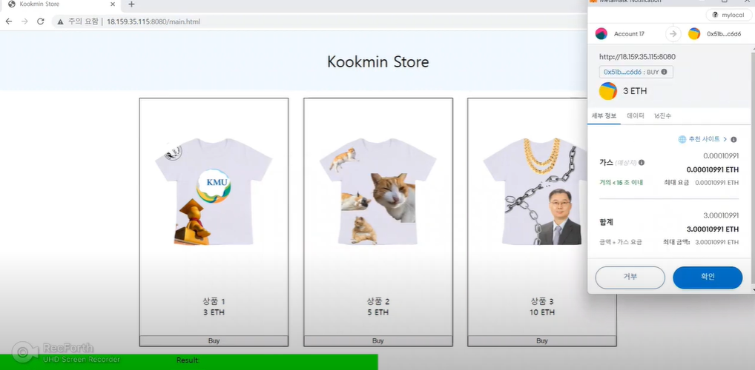
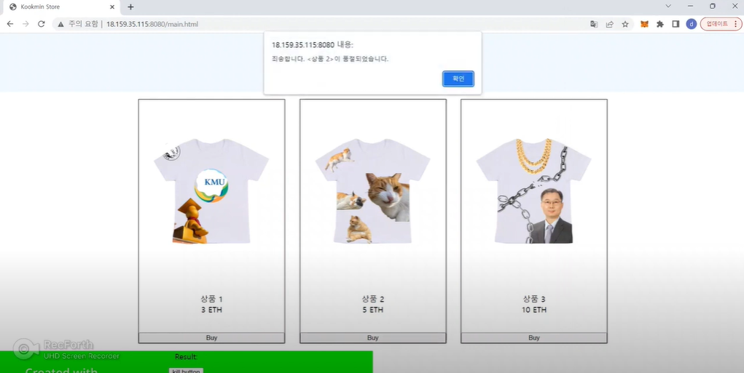
4.1 [buy] 버튼
- buyProduct1Clicked, buyProduct2Clicked, buyProduct3Clicked 함수를 통해 사용자는 각각 제품 1, 2, 3을 구매할 수 있다.
- 이 함수들은 먼저 스마트컨트랙트의 getNumStock 함수를 호출하여 제품이 품절되지 않았는지 확인한다.
품절이 아닌 경우, 사용자 계정에서 제품 가격을 차감한 뒤 스마트컨트랙트 계정으로 송금하고, 상품 수량 -1로 사용자 계정의 총 구매 개수 +1로 각각 업데이트한다. 이후, 초기화면으로 돌아간다.
품절인 경우, “죄송합니다. <상품 n>이 품절되었습니다.” 내용이 담긴 알럿창을 띄운다.

Slide 18
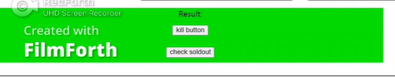
4.2 result
- 각 함수 실행 중에 오류가 발생한 경우, 오류문을 result에 출력한다.
- [buy] 버튼을 눌렀을 때 오류가 발생한 경우
- [check soldout] 버튼을 눌렀을 때 오류가 발생한 경우
- [kill button] 버튼을 눌렀을 때 오류가 발생한 경우
4.3 [kill button] 버튼
- 스마트 계약의 킬 기능을 호출하여 계약을 파기한다.

Slide 19
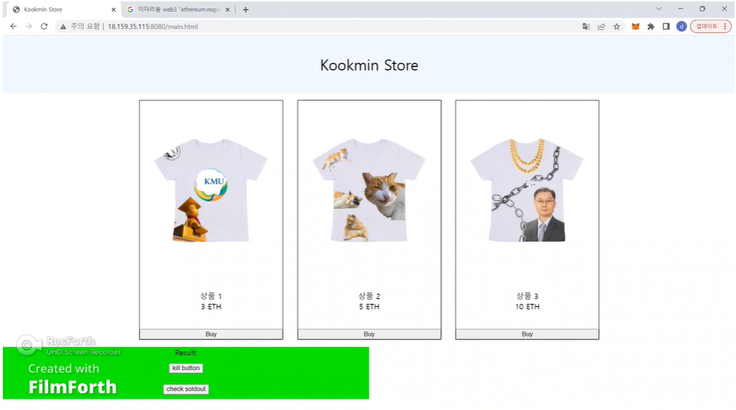
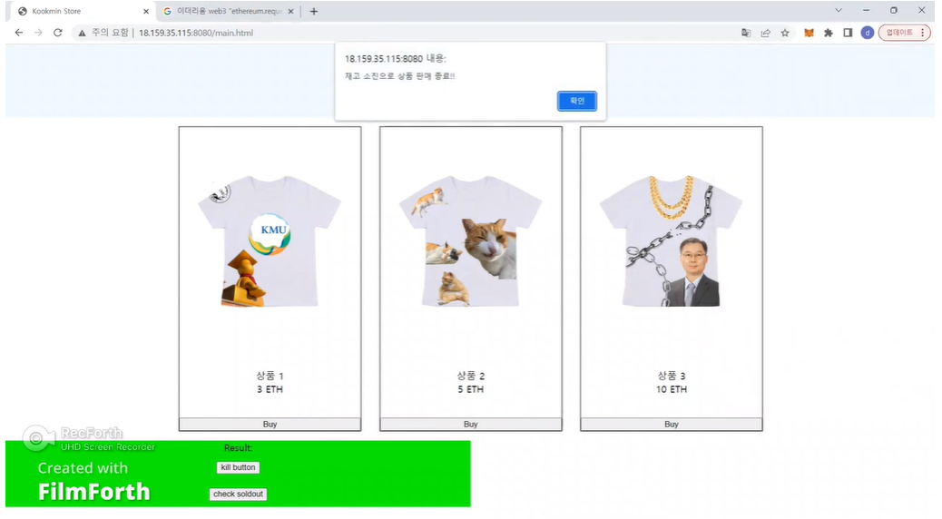
4.4 [check soldout] 버튼
- [Check soldout] 버튼을 누르면 checkSoldout() 함수를 호출한다.
- checkSoldout()은 스마트 컨트랙트의 checkSoldout()를 호출하여 모든 제품이 품절되었는지 확인한다.
모든 제품이 품절된 경우, "아쉽지만 재고 소진으로 인해 상품 판매가 종료되었습니다." 내용이 담긴 알럿창을 띄운다.
- 품절되지 않은 경우, 아무 것도 뜨지 않는다.

